Slide 1

ESCUELA NORMAL DE EDUCACIÓN PREESCOLAR
LICENCIATURA EN EDUCACIÓN PREESCOLAR
Ciclo escolar 2019 - 2020
Materia: proyectos de intervención socioeducativa
Maestro: Isabel Del Carmen Aguirre Ramos
Nombre de la institución de practica : jardín de niños “Profr. Ramón Ortíz Villalobos”
clave: 05EJN0021N zona escolar: 101
Trabajo a desarrollar: Acciones del proyecto socioeducativo
Alumnas:
          • Itzel Sarahid García Balderas
          • Ana Lilia Retta Riojas
          • Virginia Libertad Reyna Hidalgo
          • Belén Zapata Castillo
Año y sección: 3B
Saltillo, Coahuila a 29 abril de 2020

Slide 2
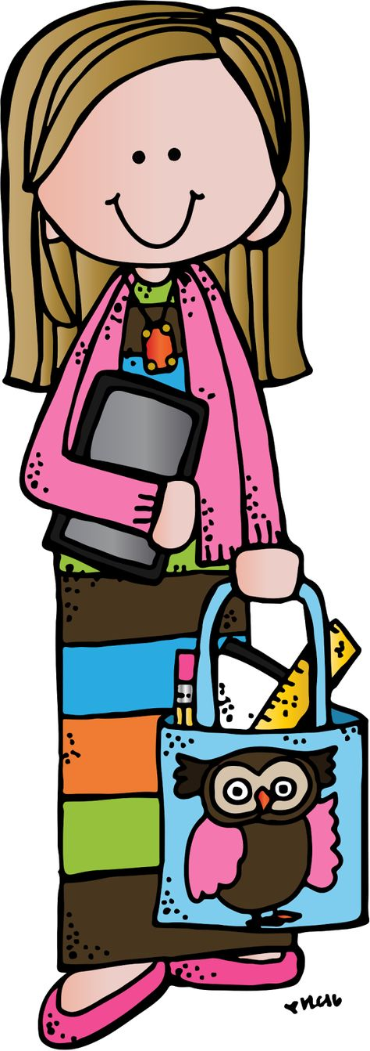
Falta de convivencia
Jornada de práctica
Del 25 al 29 de mayo del 2020
Propósito
Realiza actividades que permitan favorecer una convivencia armónica, en donde se promuevan valores con la participación de todos los agentes educativos.

Slide 3

Problemática:
Después de las jornadas de práctica que tuvieron lugar en el jardín de niños Ramón Ortiz Villalobos, y al analizar los resultados obtenidos de los instrumentos aplicados a cada uno de los padres de familia y de algunos alumnos, detectamos que la relación entre padres e hijos carece de convivencia entre ellos. Por lo tanto, surge la necesidad de involucrar a los padres en las actividades del jardín de niños y se pretende mejorar la convivencia dentro del jardín impactando también en el hogar de cada uno de los alumnos.
La finalidad del proyecto es favorecer una convivencia armónica en donde se promuevan valores, con la participación de todos los agentes educativos.
La problemática que se pretende resolver es la falta de participación por parte de los padres de familia en las actividades escolares y mejorar la convivencia entre padres e hijos, impactando en su educación. Consideramos que la falta de participación impacta en el que hacer del niño y sus actitudes dentro de la escuela ya que no siempre se les presta la atención debida a las actividades aplicadas por las educadoras por situaciones externas a la institución, es decir por situaciones familiares.

Slide 4

Hora | Lunes | Martes | Miércoles |  | Jueves | Viernes
9:00 – 9:15 | Honores | Activación |  |  |  | Cuento (PS)
9:15 – 9.45 | Artes 1A | Educación física 2A | Artes 1A | Educación física 2A
9: 45 – 10:30 | Educación física 1A | Educación física 3A | Educación física 1A | Educación física 3A
10: 30 – 11:00
11: 00 – 11: 30 | Artes 2A | Taller con padres (Proyecto socioeducativo) | Artes 2A | Taller (Proyecto socioeducativo)
11: 30 – 11:55 | Artes 3A |  | Artes 3A
11:55 – 12: 00

Slide 5
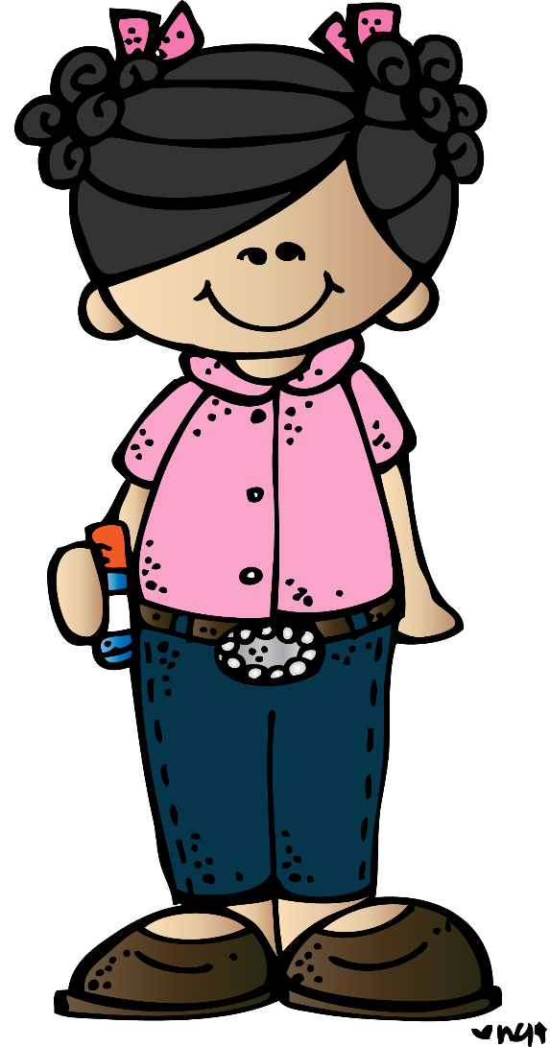

Taller con padres
Área de desarrollo personal y social
Artes
Elaboración de un producto el cual cumple con el objetivo de crear utilería y mascaras que se utilizarán en la obra teatral. Para esto, se necesitará la participación de los padres de familia, y así fortalecer la convivencia entre los padres de familia y los niños.

Slide 6
ESCUELA NORMAL DE EDUCACIÓN PREESCOLAR
LICENCIATURA EN EDUCACION PREESCOLAR
Ciclo escolar 2019-2020
Instrucciones: tomando en cuenta su experiencia, marque con una X la opción que considere mas apropiada.
Indicador | Total mente de acuerdo | De acuerdo | Neutral | En desacuerdo | Totalmente en desacuerdo
1. Las indicaciones son claras y precisas
2. El material utilizado es adecuado
3. El taller favoreció la convivencia entre usted y su hijo.
4. El aprendizaje recibido en este taller lo puede aplicar en futuras ocasiones.
5. Me resulta interesante la información brindada.
Recomecaciones:_______________________________________________________________________________________________________________________________________________________________________________________________________________________________________________

Slide 7

Taller con alumnos:
Campo de Formación Académica
Lenguaje y comunicación
Está enfocado en la realización de un producto relacionado con la situación didáctica y los aprendizajes esperados de las practicantes. Este tiene el objetivo de fortalecer una convivencia sana dentro del aula.

Slide 8
Instrumento de evaluación:
Aspectos: | ¿Lo hace? |  |  | ¿Cómo se puede mejorar?
 | Si | E.P | No
1. Reconoce cuando necesita ayuda
2. Participa activamente
3. Propone ideas cuando participa en actividades en equipo.
4. Trabaja en equipo y cumple la parte que le toca.
5. Convive, juega y trabaja con distintos compañeros, y ofrece ayuda a quien lo necesita.
6. Propone acuerdos para la convivencia, el juego o el trabajo, y respeta los acuerdos.
7. Escucha y toma en cuenta las ideas y opiniones de los demás al participar en actividades de equipo.

Slide 9

Cuento:
Áreas de Desarrollo Personal y Social
Educación socioemocional
Fomenta la participación activa de los padres de familia y a su vez la convivencia entre los agentes educativos.
La actividad es para todo el jardín de niños por lo que se requiere que al termino de la activación física, un padre o madre de familia ingrese a la institución y cuente un cuento relacionado con la convivencia armónica.

Slide 10
Instrumento de evaluación:
Alumnos | Padre/ madre de familia
¿Cómo te sentiste cuando estabas escuchando el cuento? ¿Por qué te gustaría que tu papá o mamá viniera a contar un cuento? ¿Cuál fue tu parte favorita del cuento? | Considera que con esta actividad se favorezca la convivencia entre padres e hijos, ¿Por qué? Considera que es importante que se implementen este tipo de actividades en el jardín de niños, ¿Por qué?. Recomendaciones:

Slide 11
Rúbrica
Plan de trabajo
INDICADOR | SI | NO | OBSERVACIONES
Menciona el nombre del proyecto socioeducativo
Menciona la problemática detectada en el proyecto socioeducativo
Cronograma semanal
INDICADOR | SI | NO | OBSERVACIONES
Incluye los 5 días de la semana las 3 estrategias o actividades
Menciona el(los) Campo de Formación Académica o las Áreas de Desarrollo Personal y Social a desarrollar según las estrategias o actividades
Distribuye las estrategias o actividades con la fecha y horarios.

